Slide 1

Рандом — не рандом
почему даже случайность ненастоящая

Slide 2
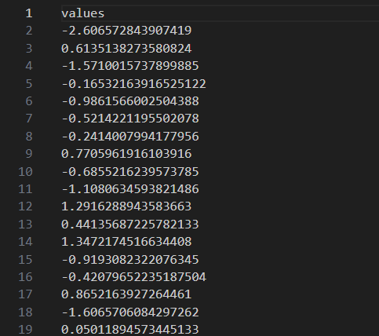
Нормальное распределение (Метод Гаусса)

Slide 3
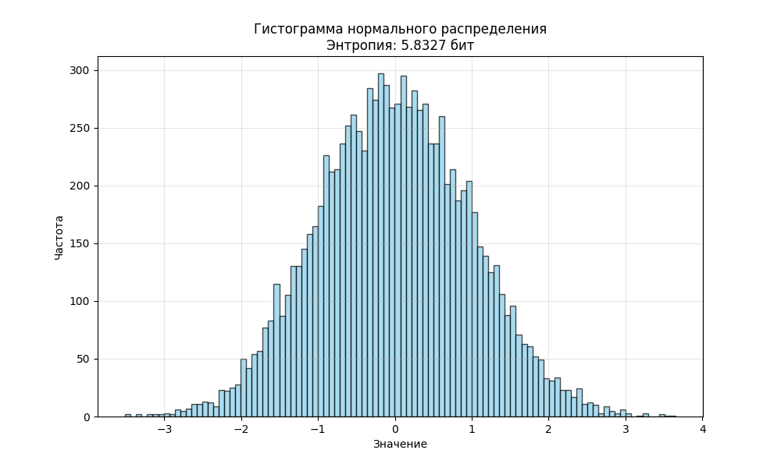
Энтропия

Slide 4
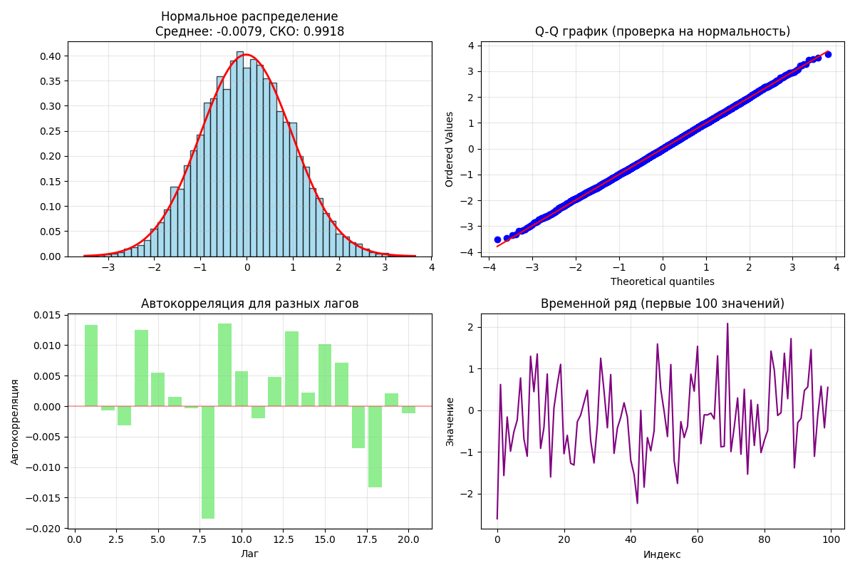
Основные статистические показатели

Slide 5
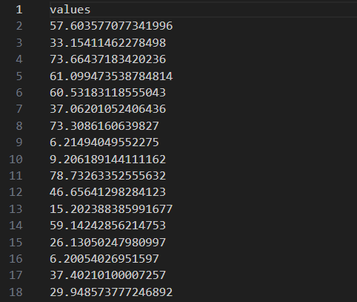
Равномерное распределение (Метод Лептона)

Slide 6
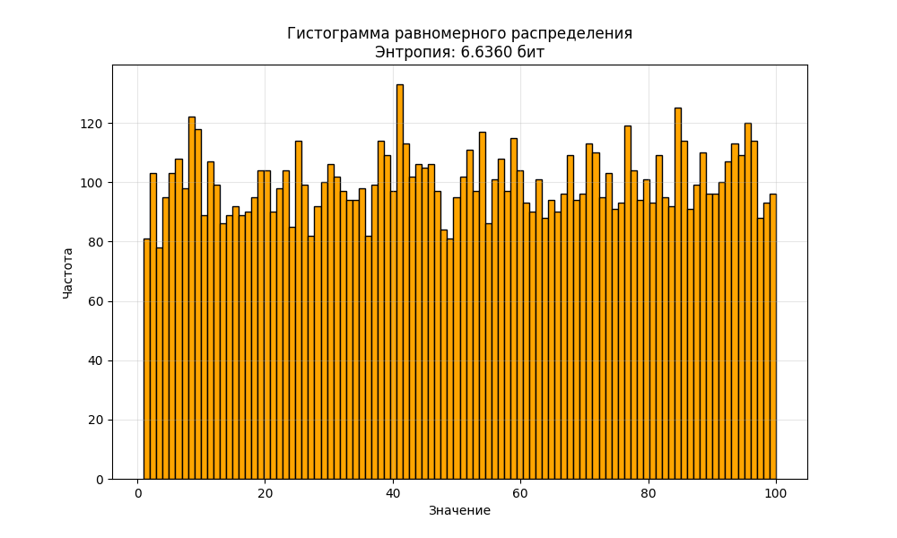
Энтропия

Slide 7
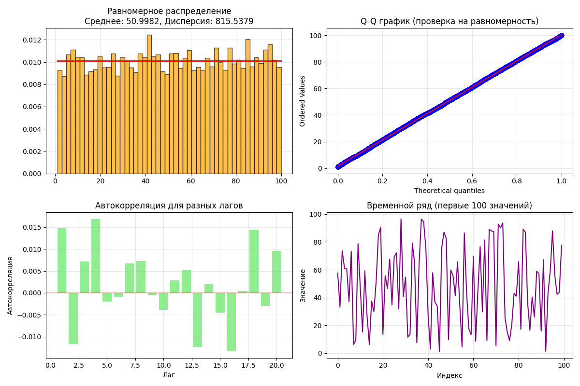
Основные статистические показатели

Slide 8
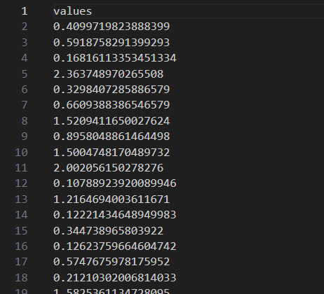
Экспоненциальное распределение

Slide 9
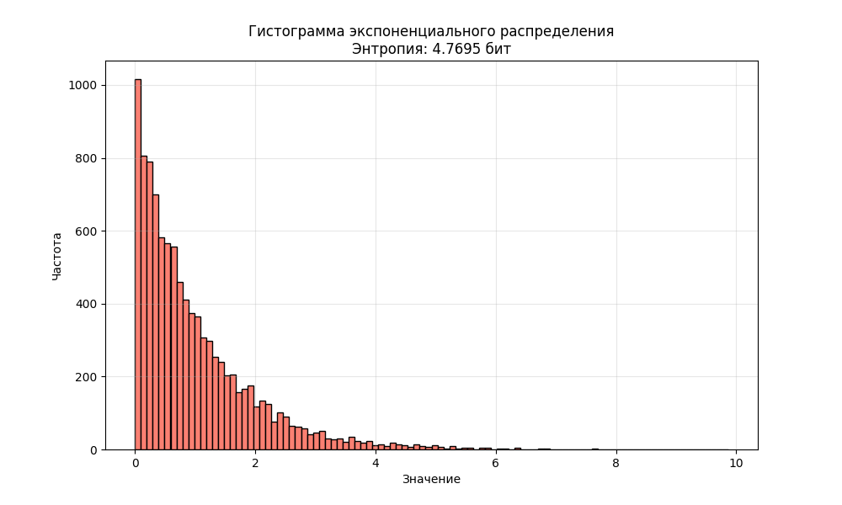
Энтропия

Slide 10
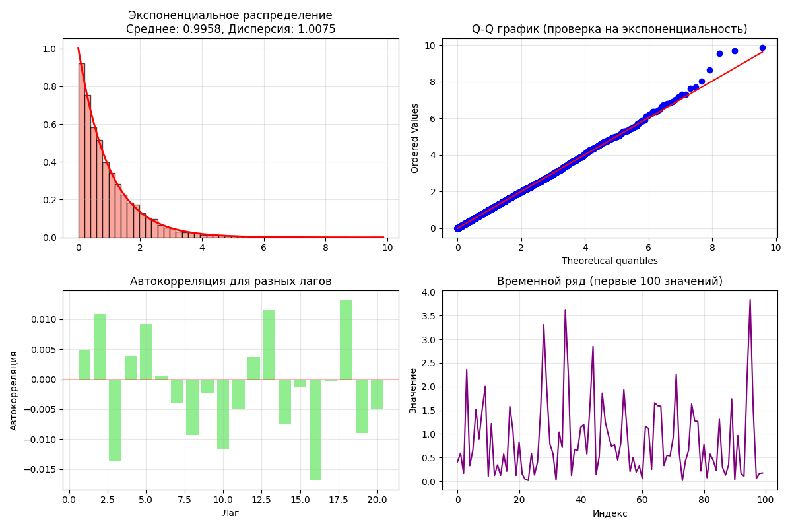
Основные статистические показатели

Slide 11
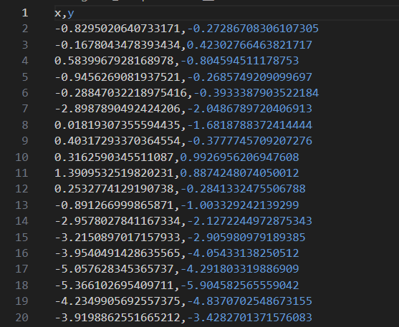
Метод Гиббса

Slide 12
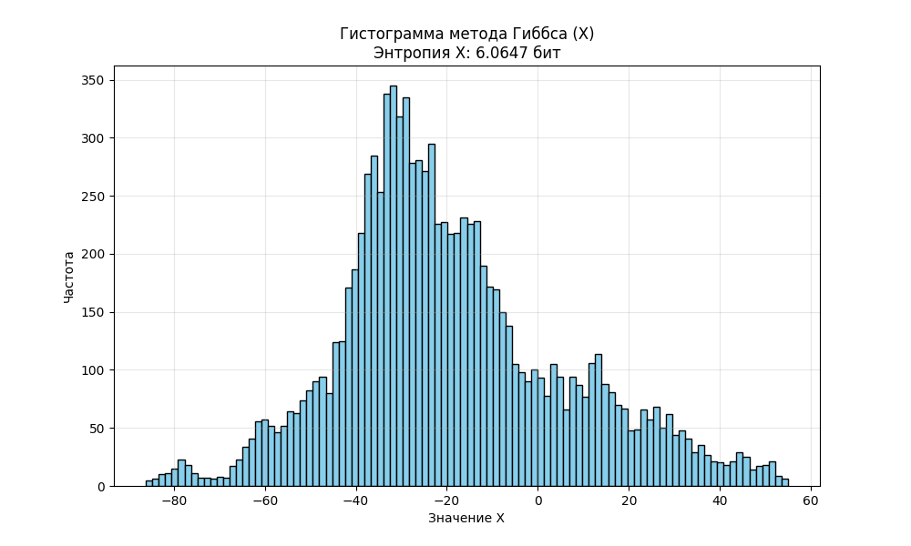
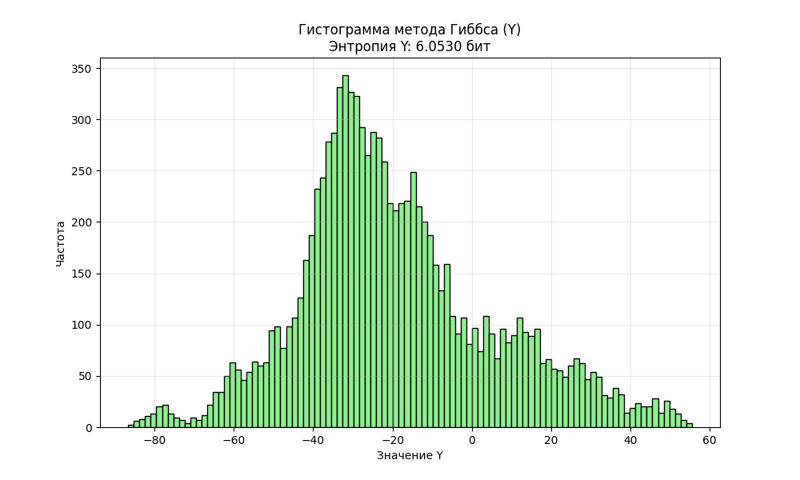
Энтропия (X и Y)

Slide 13
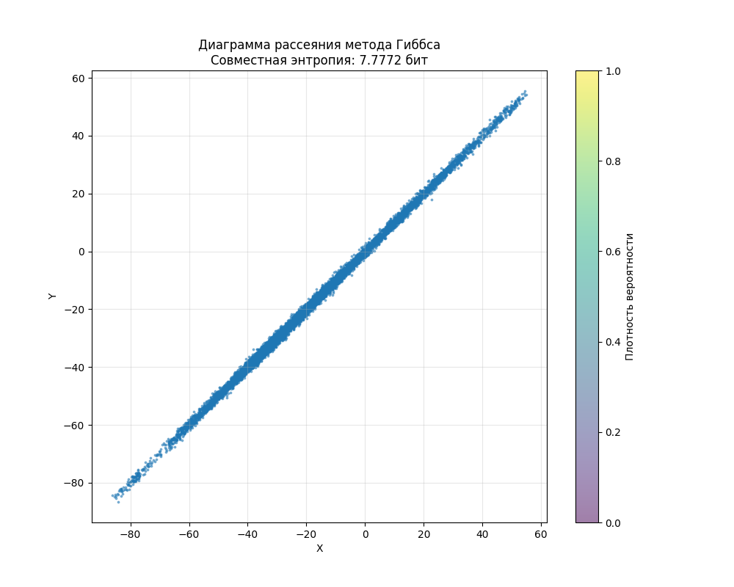
Энтропия

Slide 14
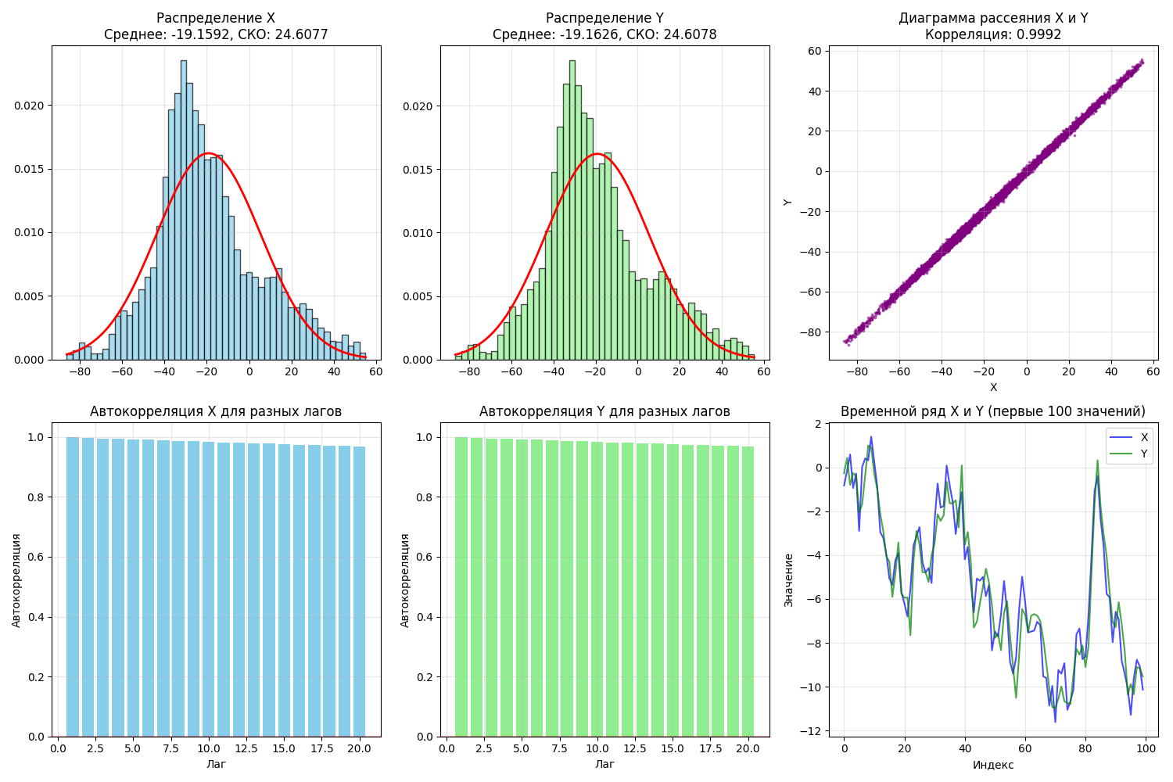
Основные статистические показатели

